Slide 1

স্বাগতম

Slide 2
পরিচিতি
শিক্ষক পরিচিতি
পাঠ পরিচিতি
মুহাম্মদ সুলতান মাহমুদ তালুকদার
সহকারী শিক্ষক,
পবুরিয়াচালা ইসলামিয়া আলিম মাদরাসা
ডাকঘরঃ রঘুনাথপুর, কালিয়াকৈর, গাজীপুর।
ই-মেইল- sultaanmahmod1@gmail.com
নবম শ্রেণী
অধ্যায় ০2
পাঠ ০১
মুক্তিযুদ্ধের প্রস্তুতি, মুক্তিযুদ্ধ ও স্বাধীন বাংলাদেশের অভ্যুদয়
সময়ঃ ৫০ মিনিট

Slide 3
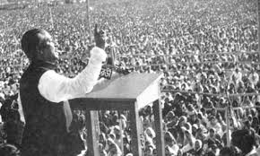
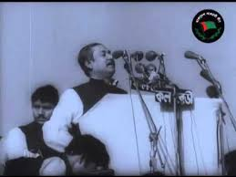
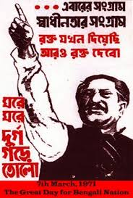
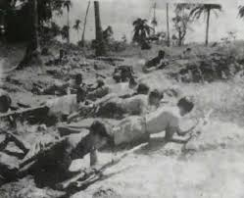
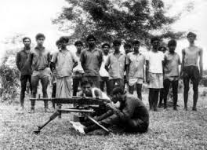
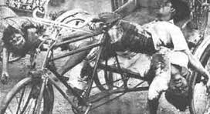
এগুলো কিসের ছবি ?
বঙ্গবন্ধুর ৭ই মার্চের ভাষন
নিহত মুক্তি যুদ্ধা
সশস্ত্র মুক্তি যুদ্ধ

Slide 4
তাহলে আজকে আমাদের পাঠ হচ্ছে-
মুক্তিযুদ্ধের প্রস্তুতি, মুক্তিযুদ্ধ ও স্বাধীন বাংলাদেশের অভ্যুদয়

Slide 5
শিখন ফলঃ
এই পাঠ শেষে শিক্ষার্থীরা----
৭ই মার্চের ভাষণের গুরুত্ত্ব ব্যাখ্যা করতে পারবে।
স্বাধীনতা যুদ্ধ পরিচালনার ক্ষেত্রে মুজিবনগর সরকারের ভূমিকা বিশ্লেষণ করতে পারবে।
স্বাধীনতা অর্জনের ঘটনা প্রবাহে গুরুত্ত্বপুর্ণ রাজনৈতিক ব্যক্তিদের ভুমিকা বিশ্লষন করতে
পারবে।

Slide 6
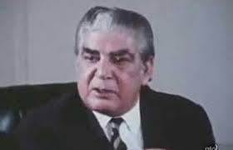
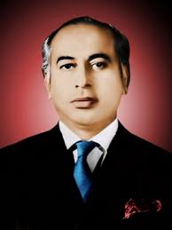
১৯৭১সালের ৩ মার্চ ইয়াহিয়া খান জাতীয় পরিষদের
অধিবেষন আহবান করেন।
ভুট্রোর ঘোষনাকে অজুহাত দেখিয়ে ৩ মার্চের
অধিবেষন কে স্থগিত ঘোষনা করেন।
জেনারেল ইয়াহিয়া খান
ভূট্রো ঢাকায় অধিবেষনে যোগ দিতে অস্বীকার করেন।
জুলফিকার আলি ভূট্রো

Slide 7
সংখ্যা গরিষ্ঠ দলের নেতা শেখ মুজিবকে না জানিয়ে অধিবেষন স্থগিত ঘোষনা করায় পুর্ব বাংলার জনগন
ভিক্ষোভে ফেটে পরেন।
এর প্রতিবাদে সর্ব দলীয় সংগ্রাম পরিষদ ও বঙ্গবন্ধুর আহবানে ৩মার্চ ঢাকায় ও ৪ মার্চ সারা দেশে ধর্মঘট
পালন করা হয়।
বঙ্গবন্দু অসহযোগ আন্দোলনের ঘোষনা দেয়। এমন পরিস্থিতিতে বঙ্গবন্ধু ৭ই মার্চে বিশাল জনসম্মুখে
রেসকোর্স ময়দানে ঐতিহাসিক ভাষন প্রদান করেন।
এ ভাষনেই তিনি স্বাধীনতা ঘোষনা করেন ,
পাকিস্তানী শাসক গোষ্ঠীর শোষন, বঞ্চনার ইতিহাসতুলে ধরেন।
বাঙ্গালী জাতির ইতিহাসে এ ভাষন এক ঐতিহাসিক দলিল।
এভাষনের মাধ্যমে বাঙ্গালী জাতি মুক্তিযুদ্ধের প্রস্তুতি নিতে থাকে।

Slide 8
*স্বাধীনতার আনুষ্ঠানিক যাত্রাঃ
৭ মার্চের বঙ্গবন্ধুর ঘোষিত কর্মসূচী অনুযায়ী পুর্ব বাঙলায় সকল অফিস, আদালত, শিক্ষা প্রতিষ্ঠান, কল কারখানা বন্ধ হয়ে যায়।
ইয়াহিয়া খান ঢাকায় আসেন বঙ্গবন্ধুর সাথে কথা বলার জন্য।
এ সময় ভূট্রোও ঢাকায় আসেন।
অপর দিকে অস্ত্র, সৈন্য, গোলাবারুদ পশ্চিম পাকিস্তান থেকে নিয়ে এসে পুর্ব পাকিস্তান আক্রমনের জন্য গোপনে প্রস্তুতি গ্রহন করে।
১৭ মার্চ টিক্কা খান, রাও ফরমান আলী “অপারেশন সার্চ লাইট” নামে নীরহ বাঙ্গালীর উপর হত্যাকান্ড পরিচালনার নীল নক্সা প্রস্তুত করেন।
২৫ মার্চ রাতে পৃথিবীর ইতিহাসে বরবর্তম গন হত্যা “অপারেশন সার্চ লাইট” পরিচালিত হয়।
ইয়াহিয়া ও ভূট্রো গোপনে ২৫ মার্চ ঢাকা ত্যাগ করেন।
ইয়াহিয়া খানের নির্দেশেই পাকিস্তানী সামরিক বাহিনী নিরহ বাঙ্গালীর উপর ঝাপিয়ে পড়ে।
পাকিস্তানী বাহিনী রাজার বাগ পুলিশ ক্যাম্প, ইপিয়আর, পিলখানা, ঢাকা বিশ্ববিদ্যালয় সহ বিভিন্ন গুরুত্ত্ব পুর্ণ স্থানে হামলা চালায় এবং নৃশংস গনহত্যা চালায় যা ইতিহাসে “কাল রাত্রি” নামে পরিচিত।
২৫ মার্চের কাল রাত্রিতেই বঙ্গবন্ধু স্বাধীনতা ঘোষনা করেন এবং ওয়্যারলেস যোগে দেশের বিভিন্ন স্থানে পাঠিয়ে দেন।
বঙ্গবন্ধুর স্বাধীনতা ঘোষনা শোনা মাত্রই চট্রগ্রাম সহ দেশের প্রতিটি জেলায় প্রতিরোদ গড়ে তোলা হয়।
শুরু হয় পাকিস্তানী সাম্রিক বাহিনীর সাথে বাঙ্গালী নিরস্ত্র মানুষের এক অসম লড়াই যা ইতিহাসে মুক্তিযুদ্ধ নামে পরিচিত।
২৬ মার্চ প্রথম প্রহরে অর্থাৎ মধ্যরাতে বঙ্গবন্ধুকে গ্রেপ্তার করে গোপনে পশ্চিম পাকিস্তানে নিয়ে যাওয়া হয়।

Slide 9
স্বাধীনতার ঘোষনাঃ
২৫ মার্চ রাত ১২ টার পর বঙ্গবন্ধু গ্রেপ্তার হওয়ার পুর্ব মুহুর্তে ১ম স্বাধীনতা ঘোষনা করেন। ঘোষনাটি ছিল
ইংরেজীতে যার বাংলা হলোঃ
“ইহাই হয়তো আমার শেষ বার্তা, আজ থেকেবাংলাদেশ স্বাধীন। আমি বাংলাদেশের জনগনকে আহবান
জানাইতেছি যে, যে যেখানে আছে, যাহার যা কিছু আছে, তা নিয়েই রুখে দাঁড়াও, সর্বশক্তি দিয়ে হানাদার
বাহিনীকে প্রতিরোধ কর । পাকিস্তান দখলদার বাহিনীর শেষ সৈন্যটাকে বিতাড়িত না করা পর্যন্ত এবং
চুড়ান্ত বিজয় অর্জন না করা পর্যন্ত লড়াই চালিয়ে যাও।”
স্বাধীনতার এ ঘোষনা তদানীন্তন ইপিআর এর ট্রান্সমিটার, টেলিগ্রাম, টেলিপ্রিন্টারের মাধ্যমে বাংলাদেশের সকল
স্থানে প্রচার করা হয়।
২৬ মার্চ দুপুরে আওয়ামীলীগ নেতা হান্নান চট্রগ্রাম বেতার কেন্দ্র থেকে এক বার এবং সন্ধায় কালুরঘাট বেতার
কেন্দ্র থেকে ২য় বার বঙ্গবন্ধুর স্বাধীনতার ঘোষনা প্রচার করেন।
২৭ মার্চ সন্ধ্যায় একই বেতার কেন্দ্র হতে সামরিক অফিসার মেজর জিয়াউর রহমান স্বাধীনতার সমর্থনে বক্তব্য
প্রদান করেন।

Slide 10
মুক্তিযুদ্ধের সুচনা ও মুজিবনগর সরকার গঠনঃ
বঙ্গবন্ধু শেখ মুজিবুর রহমানের নামে মেহেরপুর বদ্যনাথ তলা
আম্রকাননে মুজিবনগর নামকরন করা হয়।
“মুক্তিযুদ্ধকে সঠিক ভাবে পরিচালনা এবং মুক্তি যুদ্ধের স্বপক্ষে বিশ্ব জনমত গড়ে
তোলার জন্য ১৯৭১ সালের ১০ এপ্রিল নির্বাচিত প্রতিনিধিদের নিয়ে গঠিত হয়
স্বাধীন বাংলাদেশ সরকার, যা মুজিব নগর সরকার নামে পরিচিত”
ঐ দিনই আনুষ্ঠানিক ভাবে ঘোষনা করা হয় “বাংলাদেশের স্বাধীনতার
ঘোষনা আদেশ।”
মুজিবনগর সরকার শপথ গ্রহন করেন ১৯৭১ সালের ১৭ এপ্রিল, শপথ
গ্রহনের মধ্য দিয়েই প্রতিষ্ঠিত হয় স্বাধীন বাংলাদেশ সরকার।

Slide 11
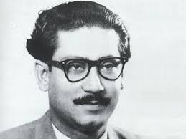
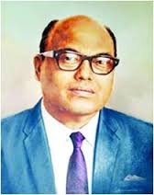
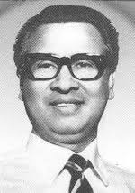
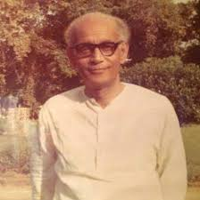
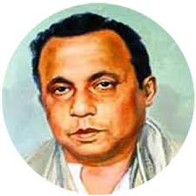
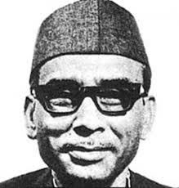
মুজিবনগর স্বাধীন বাংলাদেশ সরকারের কাঠামো নিম্নরুপঃ
বঙ্গবন্ধু শেখ মুজিবুর রহমান
রাষ্ট্রপতি ও মুক্তিযুদ্ধের
সর্বাধিনায়ক
তাজউদ্দিন আহমদ
প্রধান মন্ত্রী
সৈয়দ নজরুল ইসলাম
উপ-রাষ্ট্রপতি
বঙ্গবন্ধুর অবর্তমানে
অস্থায়ী রাষ্ট্রপতি
এম. মুনসুর আলী
অর্থ মন্ত্রী
এ. এইচ.এম. কামরুজ্জামান
স্বরাষ্ট্র, ত্রান ও পুনর্বাসন মন্ত্রী
খন্দকার মোশতাক আহমেদ
পররাষ্ট্র ও আইন মন্ত্রী

Slide 12
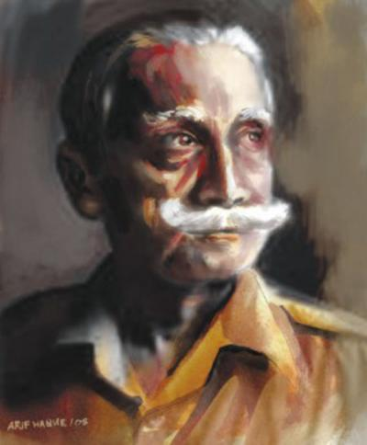
স্বাধীন বাংলাদেশ সরকারের উপদেষ্টা পরিষদ গঠনঃ
স্বাধীন বাংলাদেশ সরকারকে উপদেশ ও পরামর্শ প্রদানের জন্য বিভিন্ন রাজনৈতিক দল থেকে সদস্য নিয়ে ছয়
সদস্য বিশিষ্ট উপদেষ্টা পরিষদ গঠন করা হয়ঃ
সদস্য ও তাদের দলের নামের তালিকা নিম্নরুপঃ
মাওলানা আব্দুল হামিদ খান ভাসানী (ন্যাশনাল আওয়ামী পার্টি) ন্যাপ ভাসানী
অধ্যাপক মোজাফফর আহমেদ (ন্যাশনাল আওয়ামী পার্টি) ন্যাপ মোজাফফর
কমরেড মনি সিং ( কমুনিস্ট পার্টি)
শ্রী মনোরঞ্জন ধর (জাতীয় কংগ্রেস)
তাজ উদ্দিন আহমদ (বাংলাদেশ সরকারের প্রধান মন্ত্রী)
খন্দকার মোশতাক ( বাংলাদেশ সরকারের পররাষ্ট্র ও আইন মন্ত্রী)
মুক্তিযুদ্ধের প্রধান সেনাপতিঃ
এম এ জি ওসমানী

Slide 13
মুজিবনগর সরকারের কার্যক্রমঃ
বাঙালী কর্মকর্তাদের নিয়ে সরকার প্রশাসনিক কাজ পরিচালনা করেন।
১২ টি মন্ত্রনালয় ছিল
বিশ্বের গুরুত্ত্ব পুর্ণ স্থানে বাংলাদেশ সরকার মিশন স্থাপন করেন। এসব মিশন বাংলাদেশ সরকারের পক্ষে প্রচারনা ও সমর্থন
আদায়ের চেষ্টা করেন।
১০ এপ্রিল মুজিব নগর সরকার গঠিত হওয়ার পরই বাংলাদেশকে ৪টি সেক্টরে ভাগ করে ৪ জন সেক্টর কমান্ডার নিযুক্ত করেন।
১১ এপ্রিল তা পুনঃনির্ধারন করে ১১ টি সেক্টরে বিভক্ত করা হয়।
এছাড়া আরও কয়েক্টি সাব সেক্টরে ভাগ করা হয় এবং তিনটি ব্রিগেড ফোর্স গঠন করা হয়। এসব বাহিনীতে পাকিস্তান
সেনাবাহিনীতে কর্মরত বাঙালী সেনা কর্মকর্তা ও সদস্য, পুলিশ, ইপিআর , নৌ ও বিমান বাহিনীর সদস্য যোগদান করেন।
প্রতিটি সেক্টরেই নিয়মিত সেনা, গেরিলা ও সাধারন যোদ্ধা ছিল এদের কে বলা হতো মুক্তিযোদ্ধা বা মুক্তিফৌজ।
এরা বিভিন্ন প্রশিক্ষন ক্যাম্পে প্রশিক্ষন নিয়ে দেশের অভ্যন্তরে পাকিস্তানী সামরিক আস্তানায় হামলা চালায়।
মুক্তিযুদ্ধে সরকারের অধীনস্ত বিভিন্ন বাহিনী ছাড়াও বেশ কয়েকটি বাহিনী গড়ে উঠে, টাংগাইলের কাদেরিয়া বাহিনী তাদের
মধ্যে অন্যতম।

Slide 14
দলীয় কাজ
তোমরা কয়েকটি দলে বিভক্ত হয়ে নিচের প্রশ্নের উত্তর বের করঃ
মুক্তি যুদ্ধে রাজনৈতিক দলের গুরুত্ত্ব উল্লেখ কর?

Slide 15
মূল্যায়ন
১। কত তারিখে পাকিস্তানী বাহিনী নিরস্ত্র বাংগালীর গনহত্যা পরিচালনা করেন ?
উত্তরঃ ২৫শে মার্চ ১৯৭১।
২। কত তারিখে বঙ্গবন্ধু স্বাধীনতা ঘোষনা করেন?
উত্তরঃ ১৯৭১ সালের ২৬ মার্চ রাত ১২ টার পর।
৩। মুজিব নগর সরকার কত তারিখে কোথায় ঘটিত হয়?
উত্তরঃ ১০ এপ্রিল মেহেরপুরের বদ্যনাথ তলার আম্রকাননে।
৪। স্বাধীন বাংলাদেশের প্রথম রাষ্ট্রপতি কে?
উত্তরঃ বঙ্গবন্ধু শেখ মুজিবুর রহমান।
৫। স্বাধীন বাংলাদেশের প্রথম প্রধান মন্ত্রী কে?
উত্তরঃ তাজউদ্দিন আহমদ।
৬। বাঙলাদেশের মুক্তি যুদ্ধে কয়টি সেক্টরে ভাগ করেছিল?
উত্তরঃ ১১ টি।

Slide 16
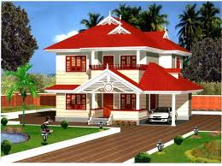
বাড়ীর কাজ
মুক্তিযুদ্ধে ছাত্র সমাজের ভূমিকা আলোচনা কর?
মুক্তিযুদ্ধে নারী সমাজের অবদান আলোচনা কর?

Slide 17


